Slide 1
Сервис Wordstat для продвижения сайта

Slide 2
Дополнительные материалы
Как написать продающее объявление: Offer Deadline Call to action - главный закон рекламы
https://www.insales.ru/blogs/university/offer-deadline-call-to-action?ysclid=m0jydf3g5x978726361
Как собрать список ключевых фраз для поисковой рекламы
https://tilda.education/articles-semantika-for-ad
Как использовать Яндекс.Вордстат для контекстной рекламы
https://habr.com/ru/companies/click/articles/504002/
Гайд по «Яндекс Вордстату». Как подбирать ключевые слова для рекламы, SEO и контента
https://skillbox.ru/media/marketing/gayd-po-yandeksvordstatu-kak-podbirat-klyuchevye-slova-dlya-reklamy-seo-i-kontenta/?ysclid=m0jyagpxy9454201075

Slide 3
Яндекс Вордстат
«Яндекс Вордстат» — бесплатный сервис для подбора ключевых слов, который помогает оценить интерес пользователей к теме. С помощью него можно:
собрать ключевые слова для рекламы и продвижения бизнеса;
понять, в какие месяцы и в каких регионах больше и меньше интересуются темой;
разобраться, по каким ещё запросам ищут продукт или услугу.
Инструмент полезен для бизнеса и маркетологов. Найдя все релевантные запросы, можно обойти конкурентов в поиске. Зная, в какой сезон пользователи больше интересуются продуктом, можно распределить бюджет на рекламу.

Slide 4
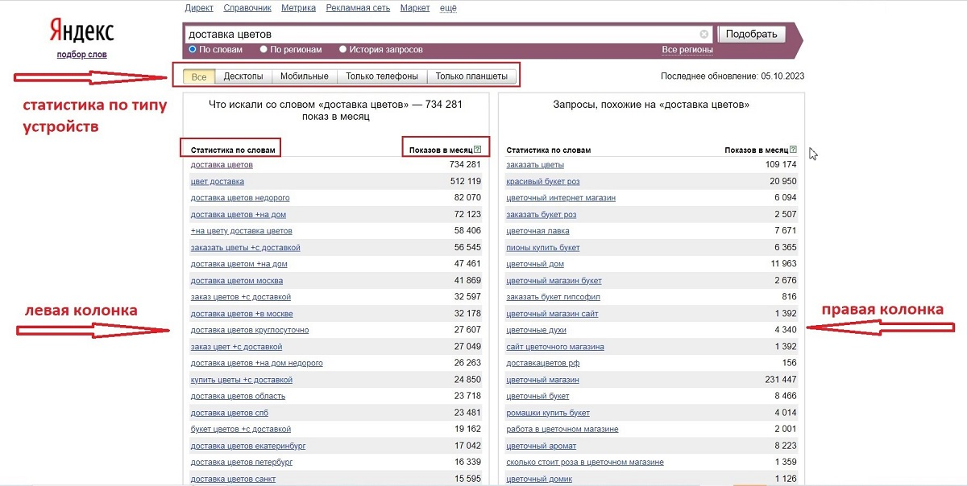
Яндекс Вордстат
Ищут вместе с этим
Ваш запрос

Slide 5
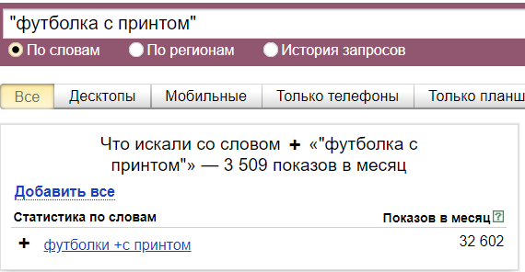
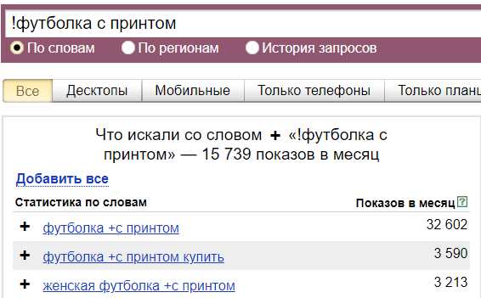
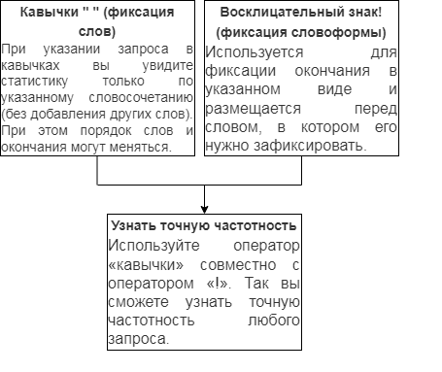
Яндекс Вордстат: Операторы поиска
С помощью операторов поиска можно уточнить запрос и посмотреть точную статистику показов по фразе в нужной форме или с определенным порядком слов. Использование операторов доступно в разделах «По словам» и «По регионам».

Slide 6
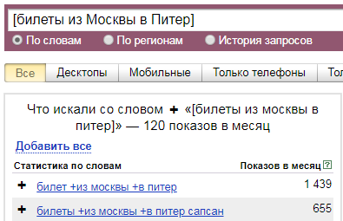
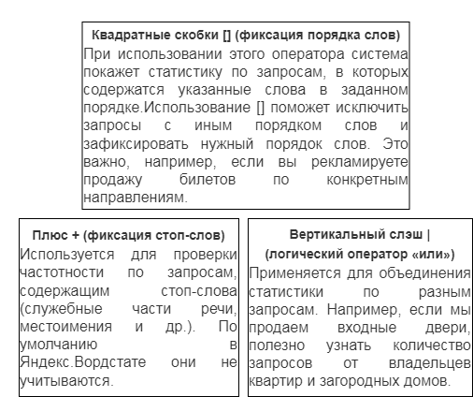
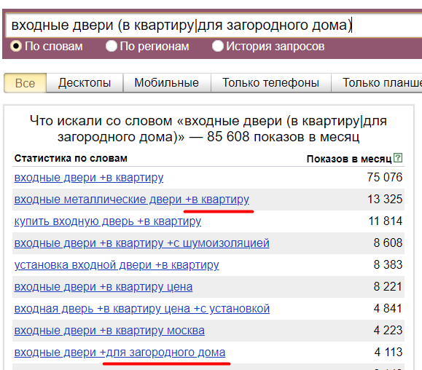
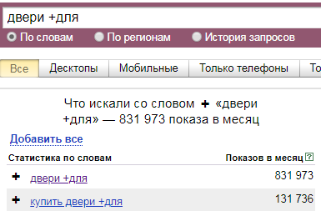
Яндекс Вордстат: Операторы поиска

Slide 7
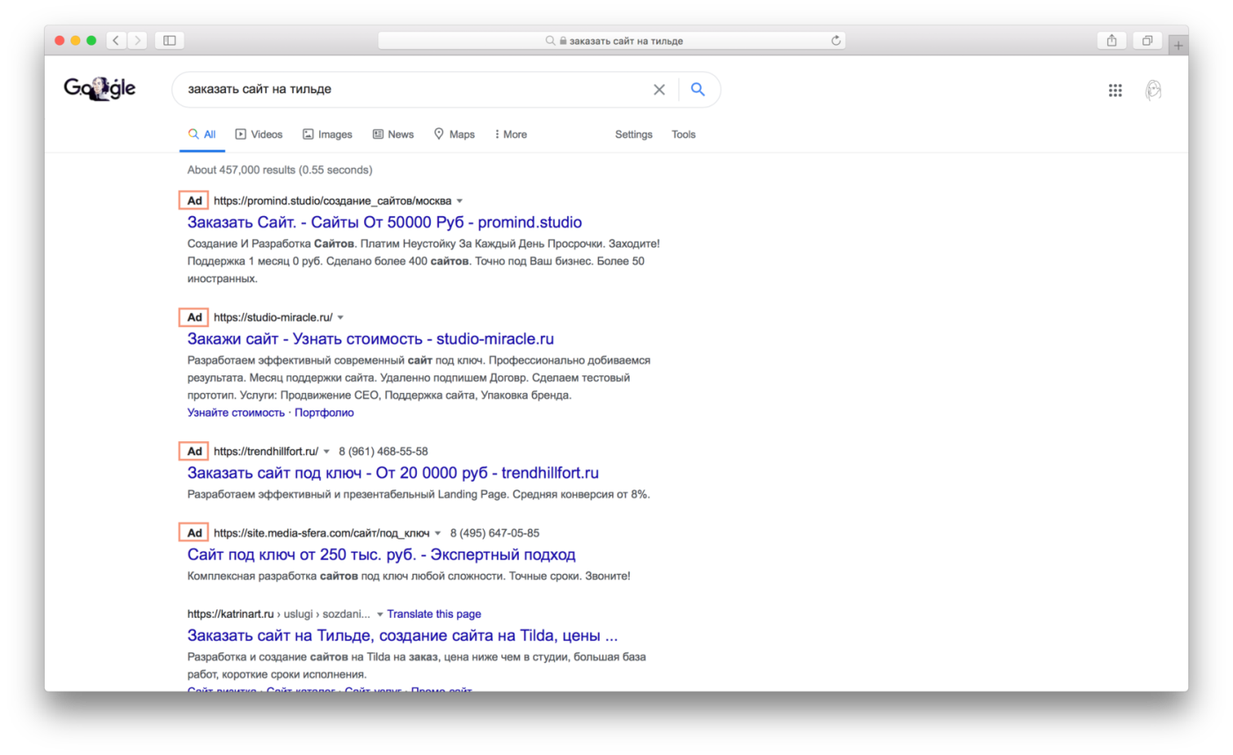
Поисковая реклама
Поисковая реклама — это объявления, которые пользователь видит, когда ищет что-то в Яндексе, Гугле или любой другой поисковой системе. Обычно она выглядит как результаты запросов и размещается в верхней и нижней частях выдачи.
Она работает так:
1) Рекламодатель собирает список запросов, по которым хочет показать свои рекламные объявления.
2) Под запросы он создаёт объявления, описывает товар или услугу.
3) Когда пользователь вводит запрос, он видит объявления, которые под него подходят.

Slide 8
Offer Deadline Call to action
Принцип ODC (Offer, Deadline, Call to Action) - это метод создания рекламных объявлений, который включает в себя предложение (offer), ограничение по времени (deadline) и призыв к действию (call to action).
Offer – это ваше «вкусное» предложение. И это далеко не банальные скидки, которые работают все хуже. Предложение может быть материальным (флешка в подарок) или нематериальным (бесплатная доставка) стимулом к покупке. Или в виде предоставления скидки после выполнения условий («купи три – четвертый в подарок»). Фактически это причина купить именно у вас.
Deadline – это ограничитель. Давно замечено, что без ограничителя реклама не так эффективная. Ограничивать можно по времени («до завтрашнего утра»), по количеству («только первые пять заказов») или комбинированным способом («первые пять заказов до завтрашнего утра»). Это веская причина купить у вас прямо сейчас.
Call-to-action – дословно это призыв к действию: «купи!», «зайди!». Все это, как ни странно, работает и существенно повышает отклик на рекламу.

Slide 9
Offer Deadline Call to action
Пример объявления, использующего принцип ODC:
Ночью iPhone 5 дешевле! При заказе сейчас бесплатная доставка утром. Оцени!
Offer (Предложение)
Deadline (ограничение)
Call-to-action
(призыв к действию)

Slide 10
Сайт-резюме

Slide 11
Дополнительные материалы
Каким должен быть сайт-резюме
https://lifehacker.ru/sajt-rezyume/
14 HTML Resume Templates
https://freefrontend.com/html-resume-templates/
How to Deploy website on Netlify ?
https://www.geeksforgeeks.org/how-to-deploy-website-on-netlify/

Slide 12
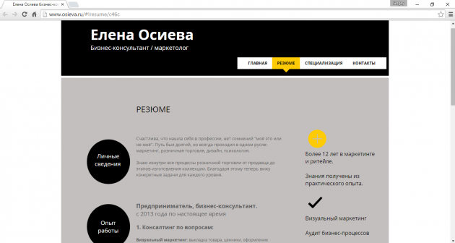
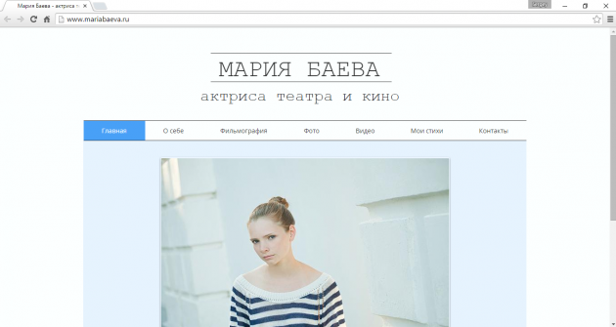
Что такое сайт резюме?
Это современный формат оформления онлайн резюме на веб странице. Иными словами, это персональный сайт в формате резюме или портфолио, на котором размещается опыт работы, образование, навыки, языки, достижения, возможно, примеры работ и даже рекомендации.

Slide 13
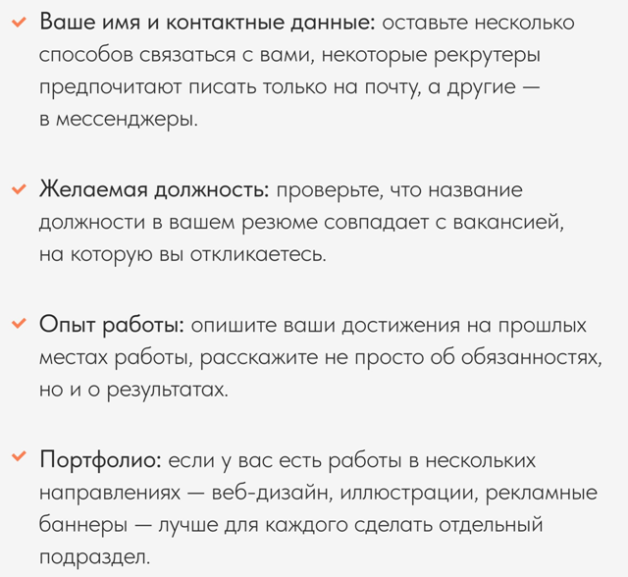
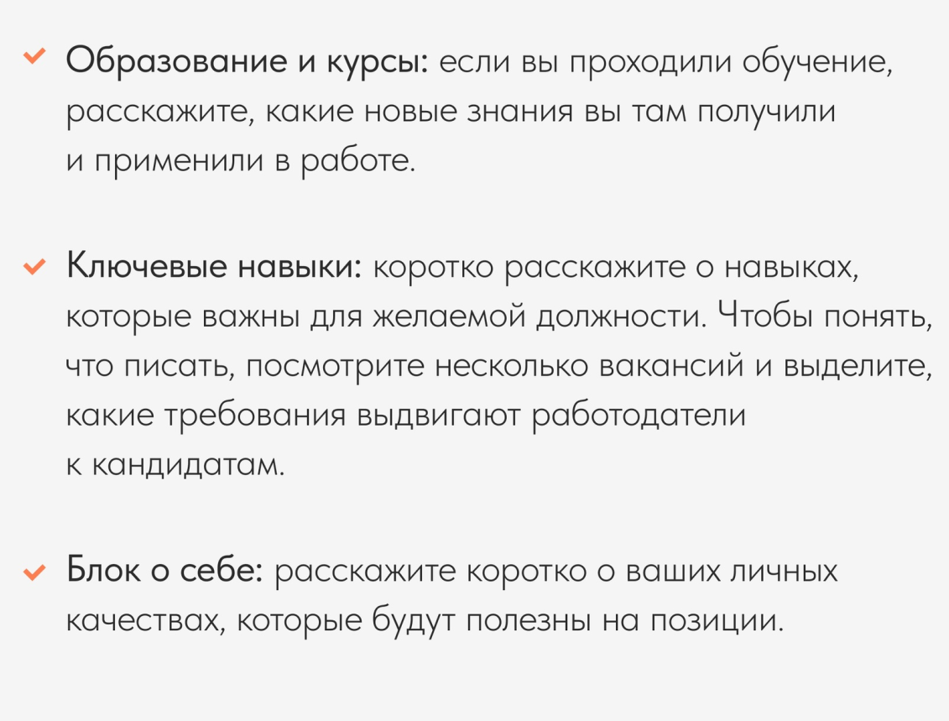
Возможная структура резюме

Slide 14
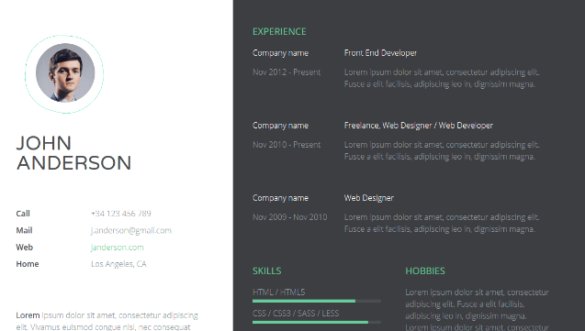
Преимущества сайта резюме
На веб странице можно чётко структурировать всю информацию, которую вы хотите сообщить о себе работодателю. Есть готовые шаблоны резюме, которые существенно упростят процесс форматирования (самые яркие примеры мы покажем ниже). Ведь все, что вам нужно — просто наполнить готовую структуру информацией о себе.
Кроме того, с помощью онлайн-резюме можно легко произвести впечатление креативного и технически подкованного кандидата!
Наконец, с помощью персонального сайта резюме можно построить свой личный бренд в интернете. Работодатели или заказчики смогут сами находить ваше онлайн резюме или портфолио при поиске специста вашего профиля.

Slide 15
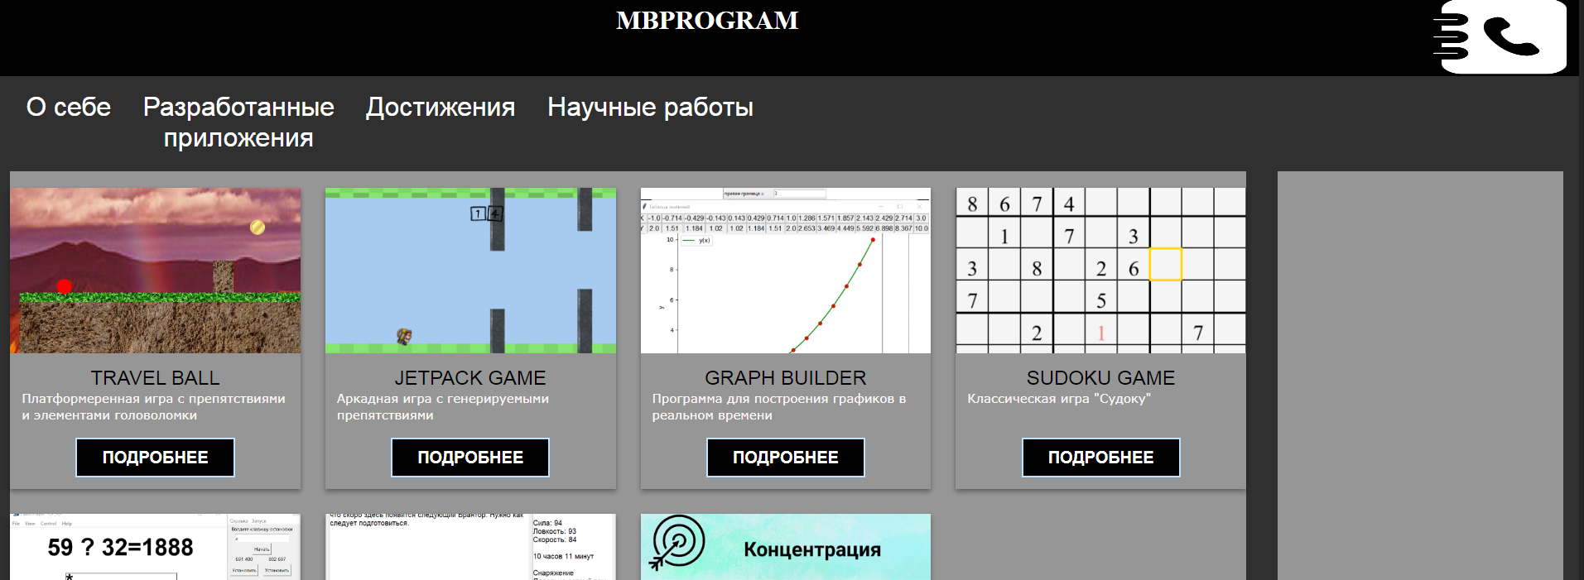
Для чего используется Netlify?
Netlify – это платформа для публикации статических сайтов, предоставляющая инструменты для автоматизации процесса разработки, тестирования и развертывания веб-приложений. Она также поддерживает работу с динамическими сайтами через интеграцию с различными облачными сервисами.
Netlify предоставляет бесплатный план для небольших проектов и несколько платных тарифных планов для крупных проектов с большим объемом трафика и расширенными возможностями.

Slide 16
Для чего используется Netlify?
Основные возможности платформы включают:
1. Автоматизация деплоя: Платформа позволяет настроить автоматическое развертывание вашего сайта при каждом изменении в репозитории GitHub или Bitbucket.
2. Функции JavaScript: Возможность использовать функции JavaScript для обработки данных и логики перед их отправкой на сервер.
3. Аналитика: Интеграция с Google Analytics и другими инструментами аналитики для отслеживания посещаемости сайта.
4. Интерактивная документация: Встроенная интерактивная документация для разработчиков, которая помогает быстро освоить платформу.
5. Мониторинг и отладка: Инструменты для мониторинга производительности и отладки ошибок в реальном времени.

